Slide 1
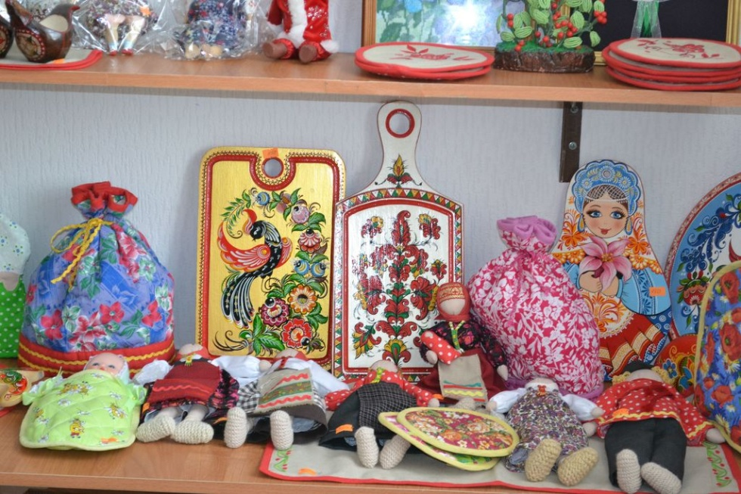
Электронный Альбом «Творчество народов России»
Выполнила: Курганская Алина 45 группа

Slide 2
Цель: познакомить детей с
народно-декаративным творчеством, историей возникновения, основными элементами.
Задачи:
Сформировать представление о возникновении и основных особенностях народно-декаративного творчества
Развивать творческое воображение
Воспитывать нравственно-эстетическое отношение к миру, любовь и интерес к народному искусству

Slide 3
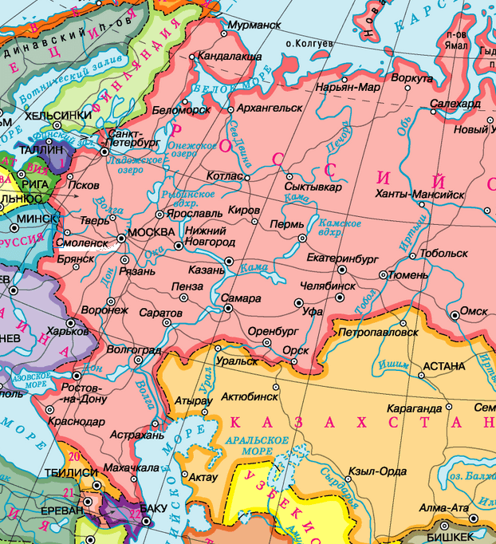
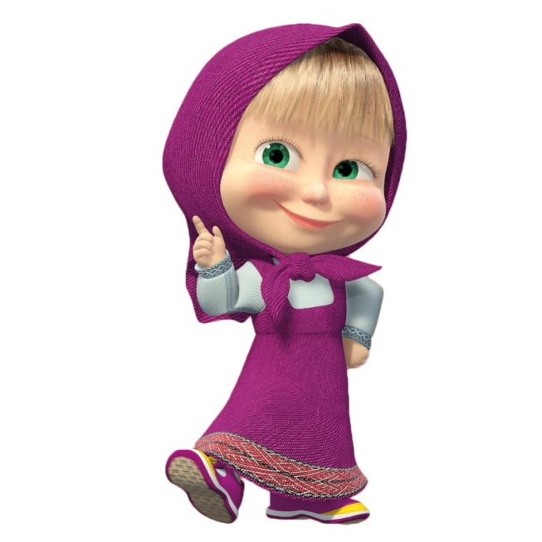
3.Архангельск
10.Пащалье
6.Архангельская область
12.Палех
2.Вятки
9.Жостово
5.Сергиев Посад
8.Гжель
4.Нижний Новгород
7.Городец
11.Полхоский Майдан
1.Шабаши

Slide 4
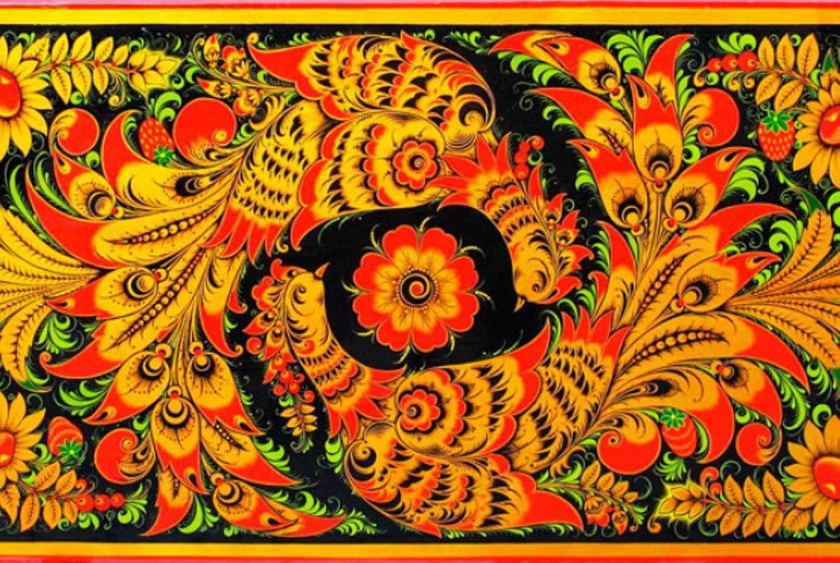
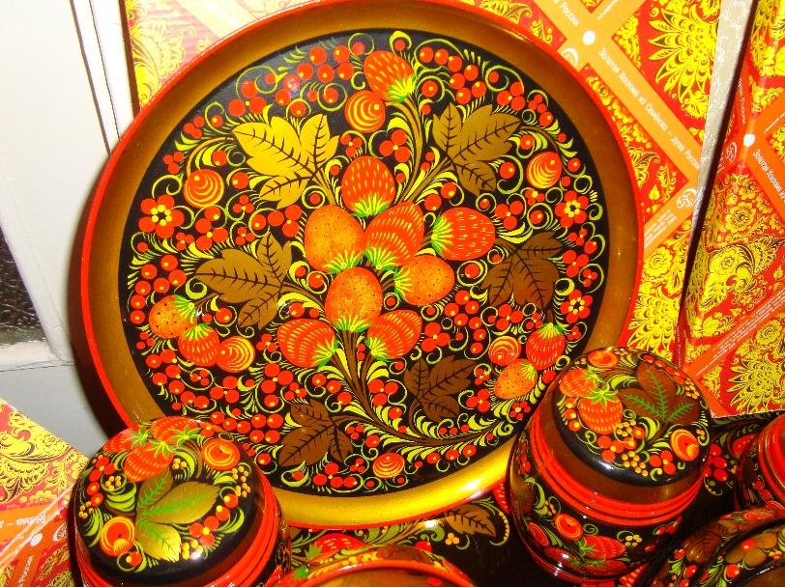
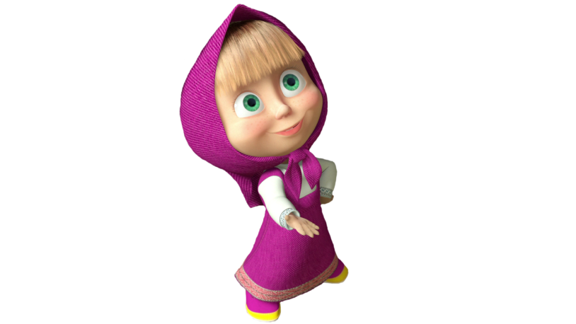
Хохломская роспись
Хохломскую посуду сравнивают с золотой, так и говорят «золотая хохлома». Хохломская роспись радует яркими красками и сиянием золота. Труд и талант народных мастеров превращают обычные чаши, бочонки, солонки и многое другое в «золото». Сегодня хохлому называют золотой не только за красоту, но еще и за цену. Она дорого стоит, так как ее производство требует значительного ручного труда, а в прошлом веке такая посуда была дешевой и доступной для всех. Городец. Расписные панно, ларцы, тарелки с всадниками, барышнями, воинами, птицами и цветами городецких художников излучают добро и радость. Традиционны для этой росписи сцены чаепития, катания на тройках, праздничных гуляний. Создавая изделие, мастер подбирает его форму, продумывает рисунок, находит сюжет и сразу же кисточкой выполняет роспись: появляются цветы и деревья, лица кавалеров и барышень, кони и птицы. Линии и краски взрываются ярким фейерверком орнаментов Городецкой росписи.

Slide 5
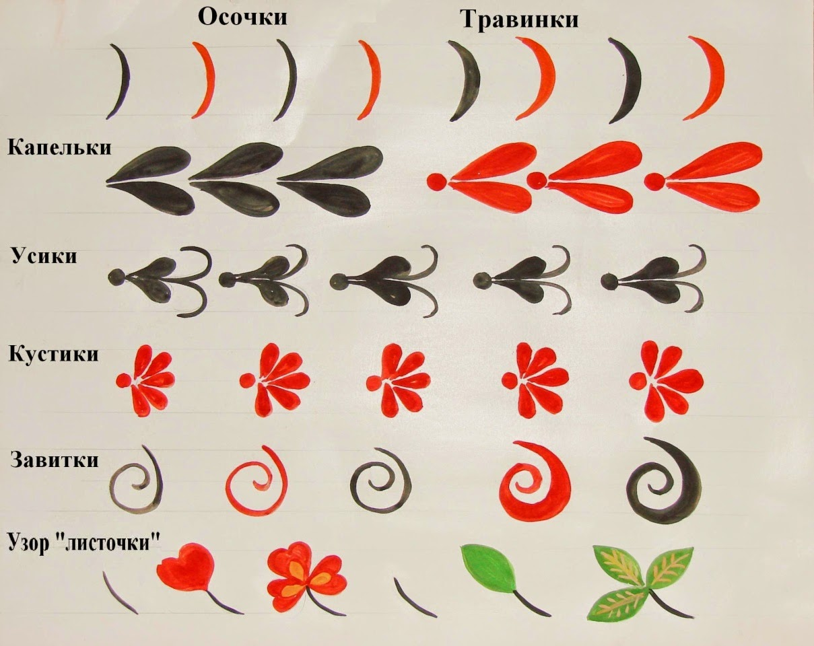
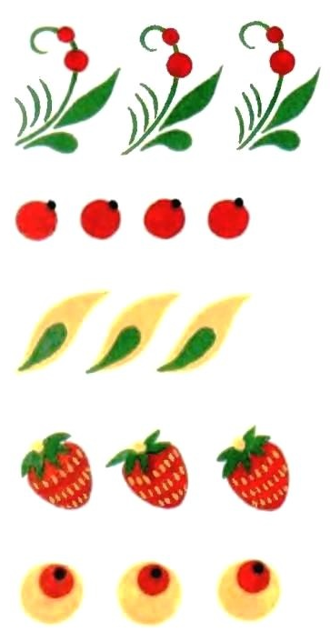
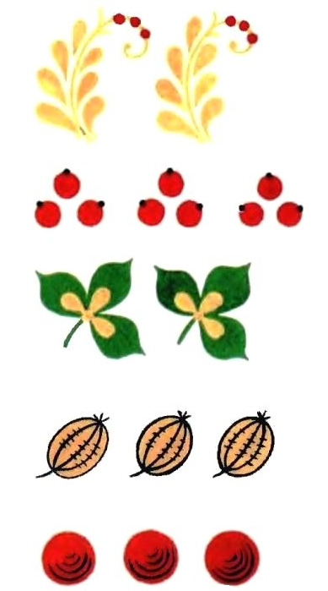
Элементы Хохломской росписи:

Slide 6
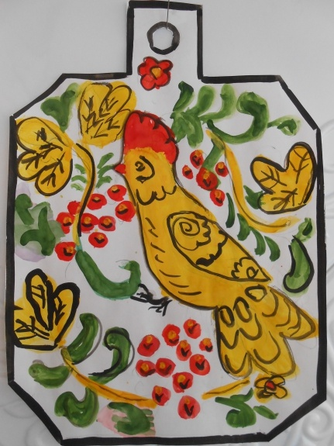
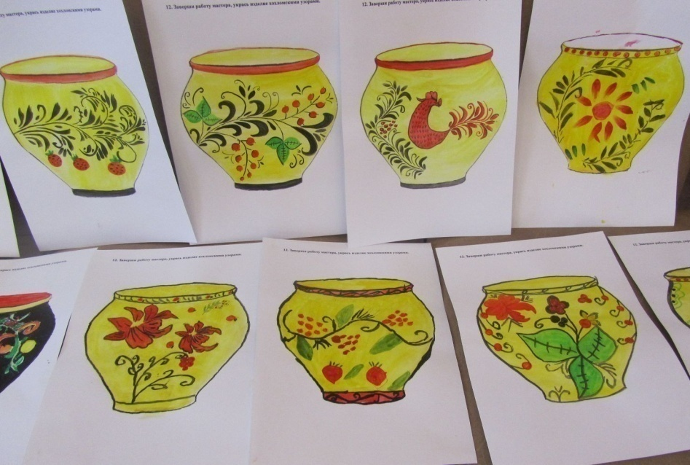
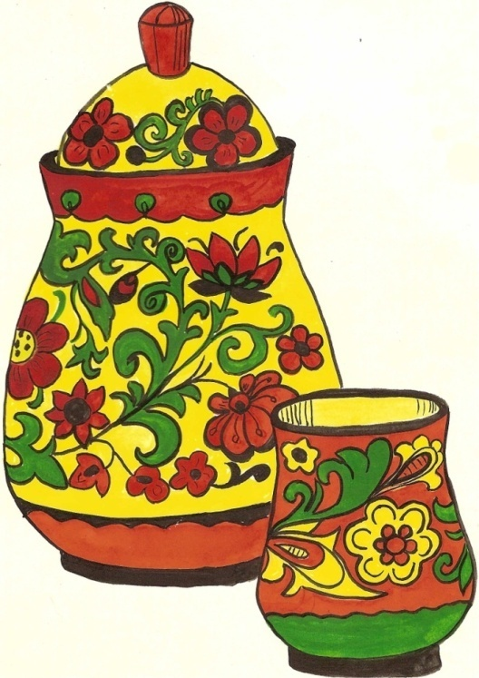
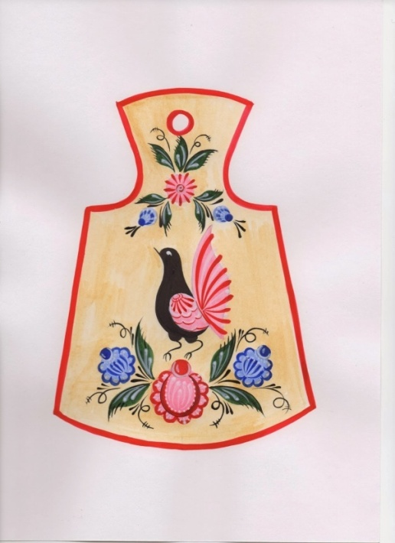
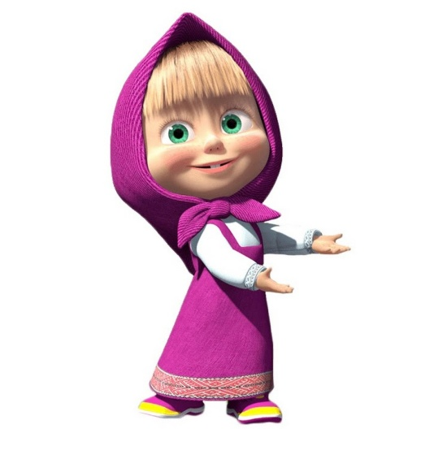

Slide 7
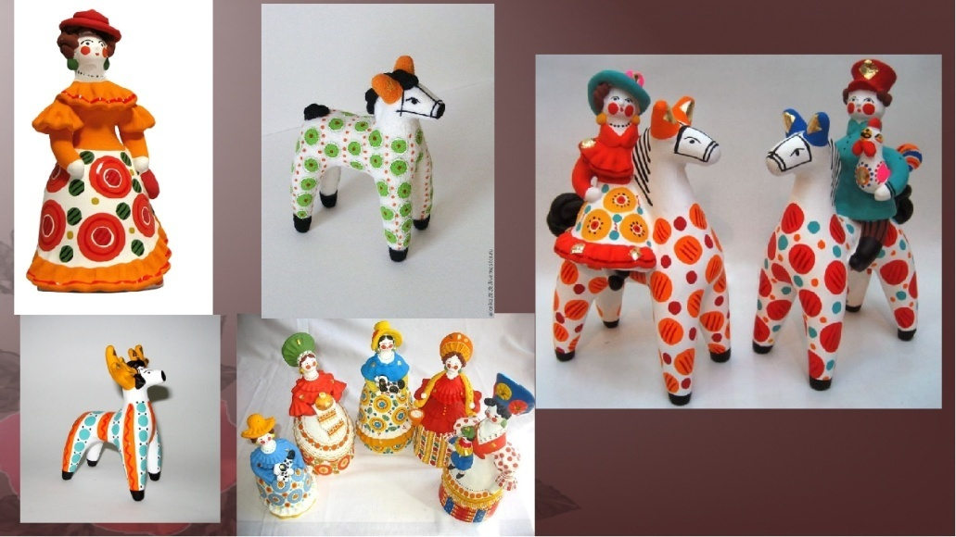
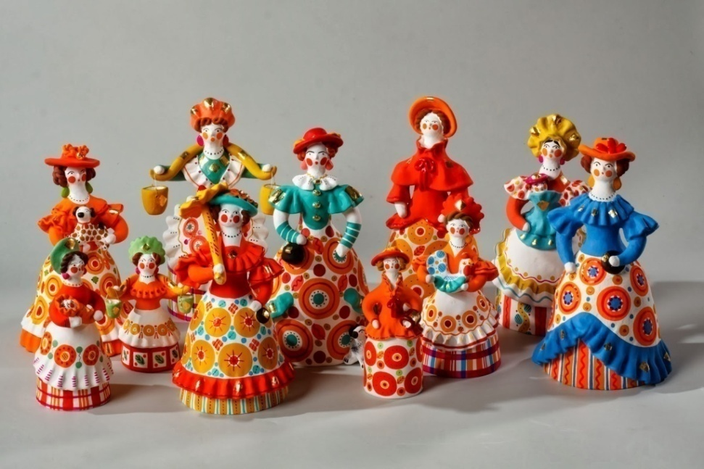
Филимоновская игрушка
Первые такие фигурки, найденные на территории России, датируются 2-м тысячелетием до н.э., эпохой бронзы. Это маленькие копии посуды, глиняные топорики, погремушки, свистульки в виде животных. Процесс их изготовления состоял из лепки и обжига, часто древние мастера украшали фигурки росписью или глазурью. Своего расцвета производство глиняных свистулек и игрушек достигло в 17-18-м вв. Зажиточные семьи могли заказывать более дорогие изделия. Известно, что царь Алексей Михайлович и императрица Екатерина Первая покупали для царской семьи игрушки на ярмарке «Москва на торгу», о чем имеются записи в книге расходов. Это были фигурки коров, оленей, баранов, лебедей, петухов, уток, детей и даже целый город вместе с солдатами. В 18-19-м вв. глиняные расписные игрушки уже стали доступны и пользовались большим спросом у простого люда.

Slide 8
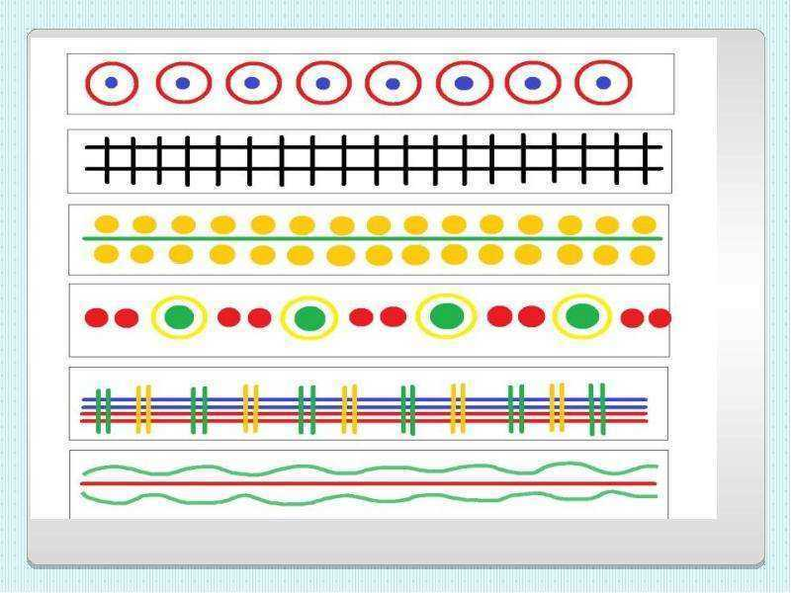
Элементы Дымкоской росписи:

Slide 9
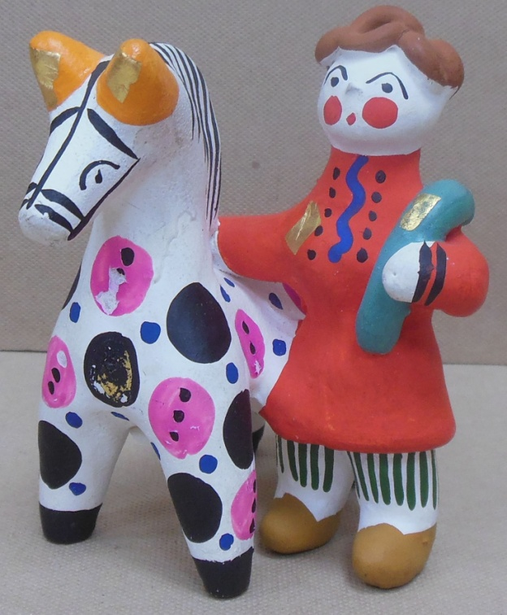
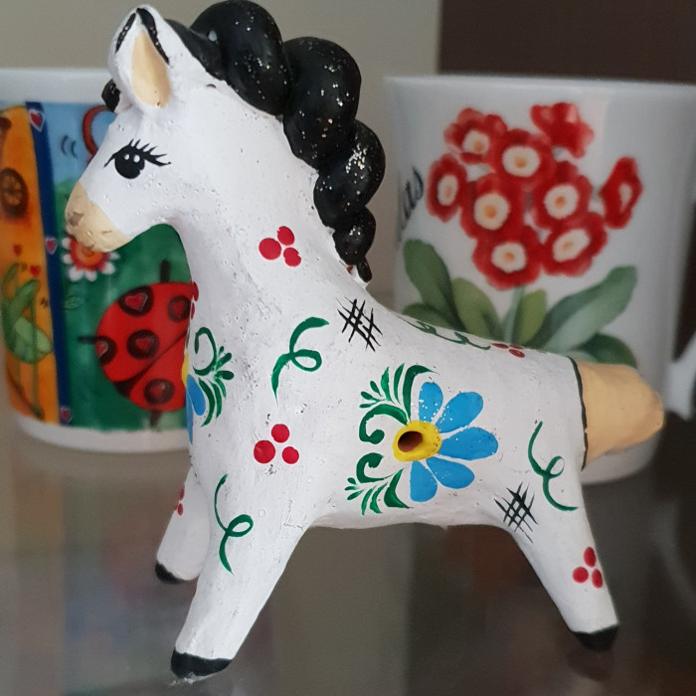
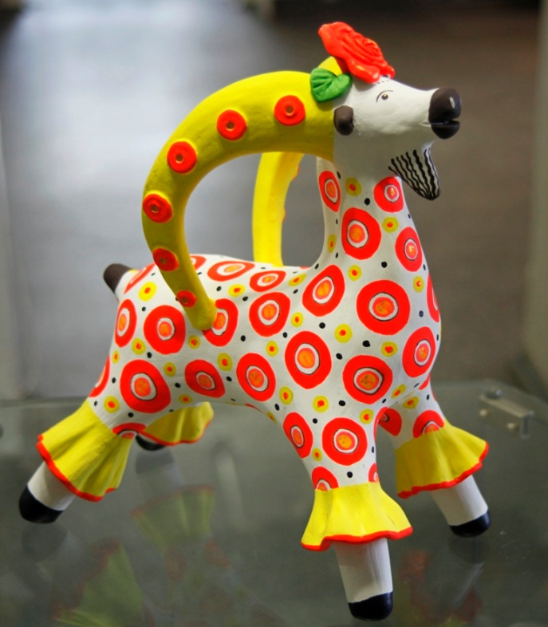

Slide 10
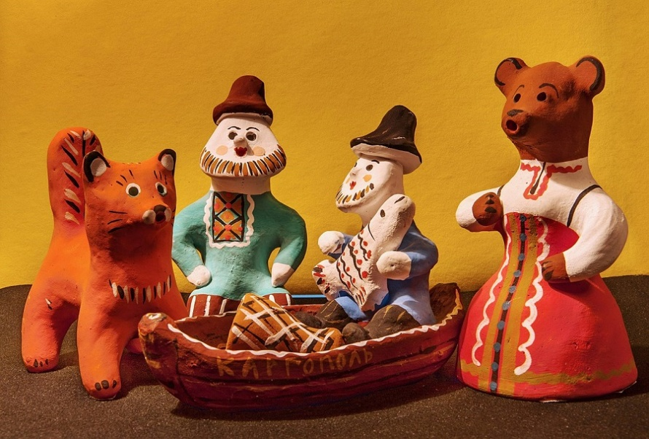
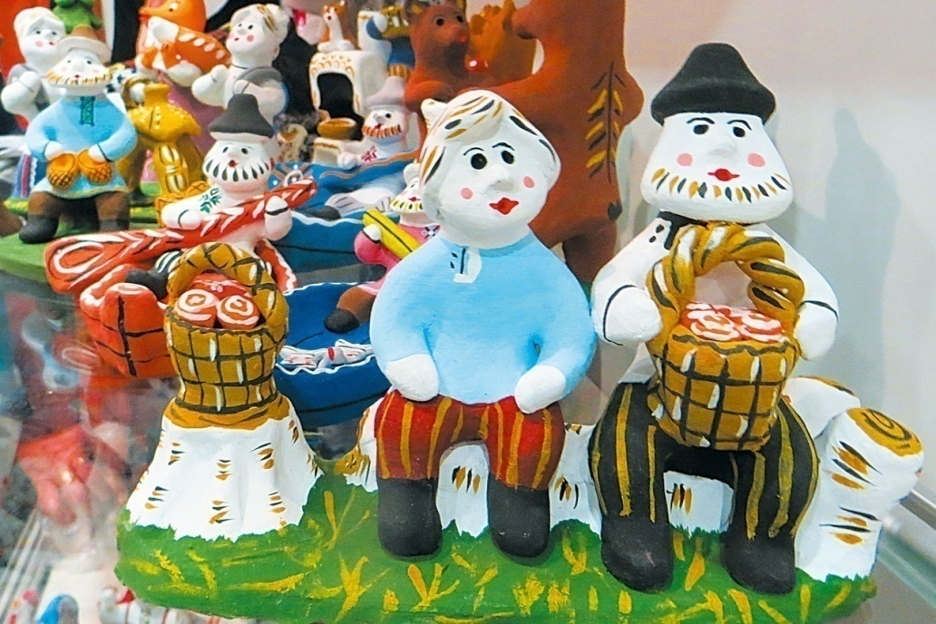
Каргопольская игрушка
Довольно интересная история не столько самой игрушки, сколько процесса ее возрождения. В отличие от многих других сохранившихся народных промыслов, возрождение которых было централизованно организовано в советское время еще до войны, промысел каргопольской игрушки в России в какой-то момент практически умер. Образцы игрушки «продержались» и были донесены до наших дней одним-единственным человеком – Ульяной Бабкиной. Именно она стала связующим звеном между последними мастерами 30-х годов и ныне действующими ее последователями. И именно ей мы должны быть благодарны за сохранение такой формы, как, например, каргопольская игрушка полкан. Полкан – это северное подобие Кентавра: человек с телом коня. Полкана можно найти в нашем интернет-магазине в разделе Каргопольская игрушка.

Slide 11
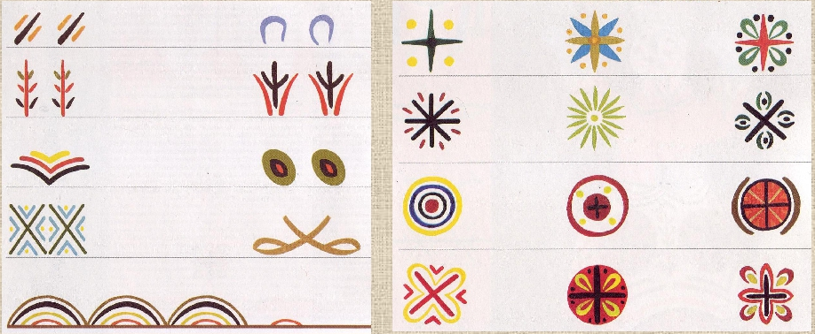
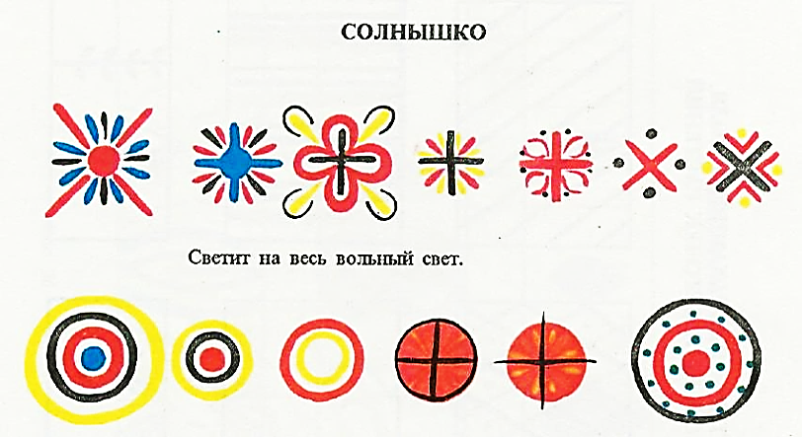
Элементы Каргопольской росписи:

Slide 12
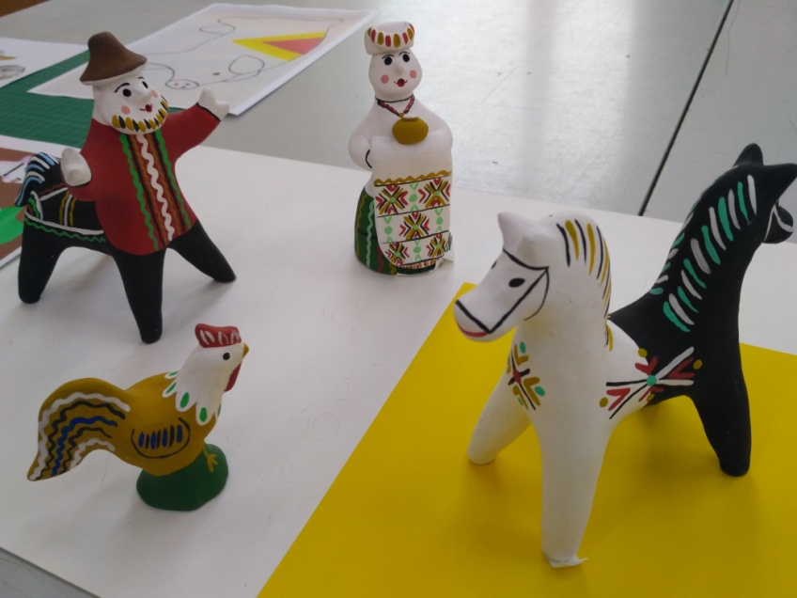
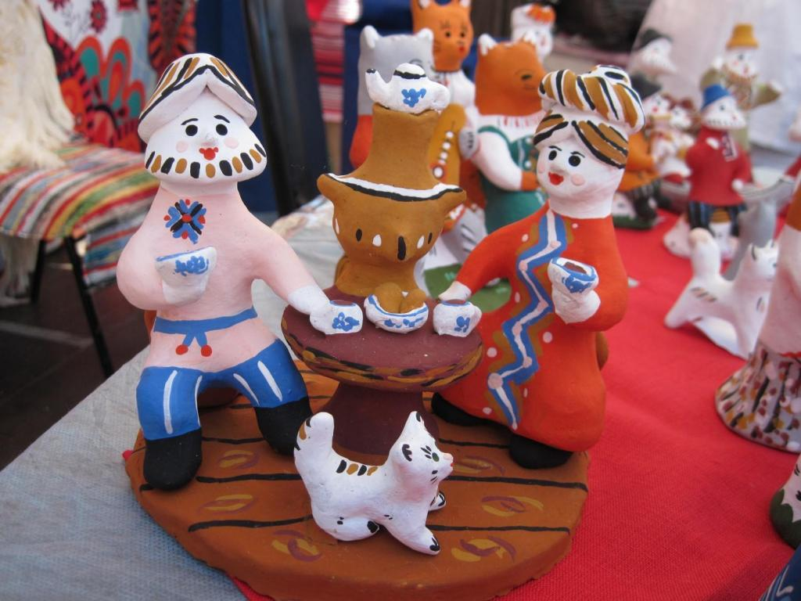
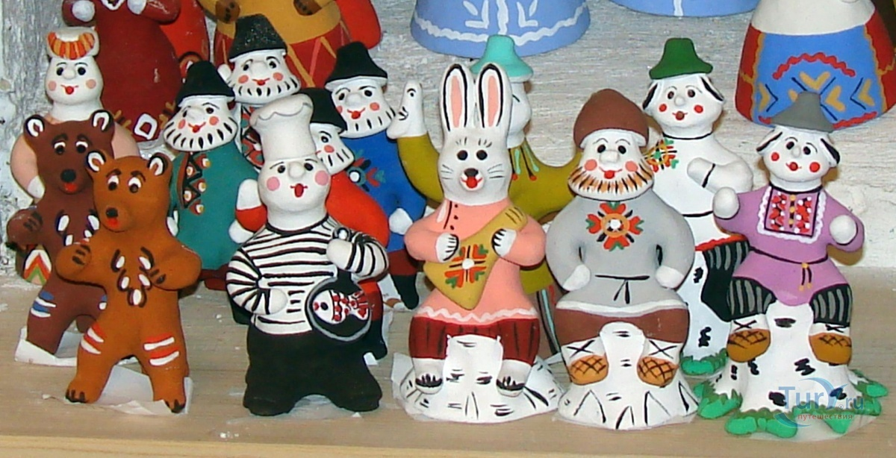

Slide 13
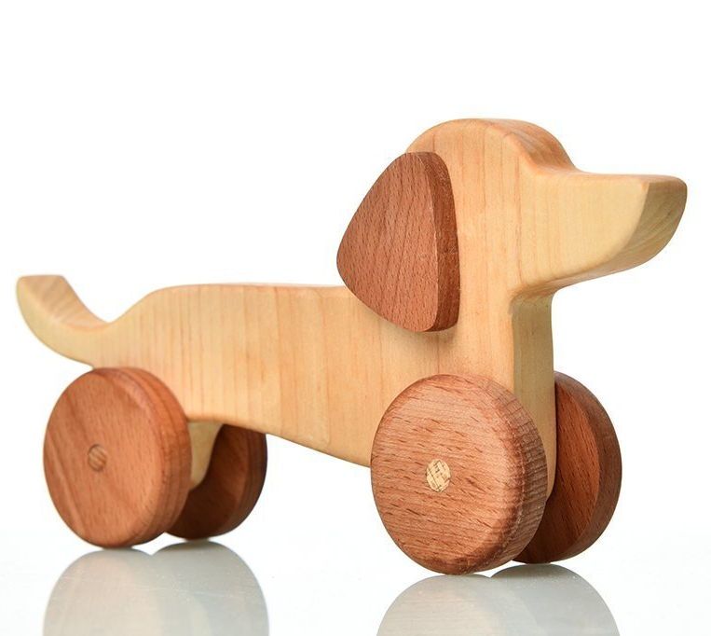
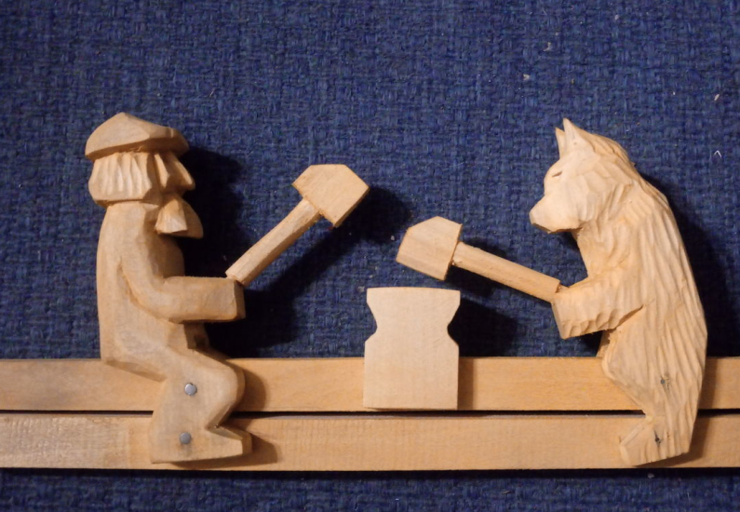
Богородская игрушка
Самые простые экземпляры представляют собой сучки дерева, лишь немного подправленные с помощью ножа. В некоторых регионах в создании игрушек использовались еловые шишки, служившие руками или ногами для деревянных фигурок. Поскольку деревянная игрушка неразрывно связана с лесом, то фигурки представлены в основном в виде обитателей леса. Это птицы, животные или вымышленные фольклорные персонажи – «моховики», изображавшие дровосеков или старушек с вязанками хвороста на спине. Известен факт, что на Парижской выставке 1890 года «моховики» были с восторгом встречены зарубежной публикой.

Slide 14
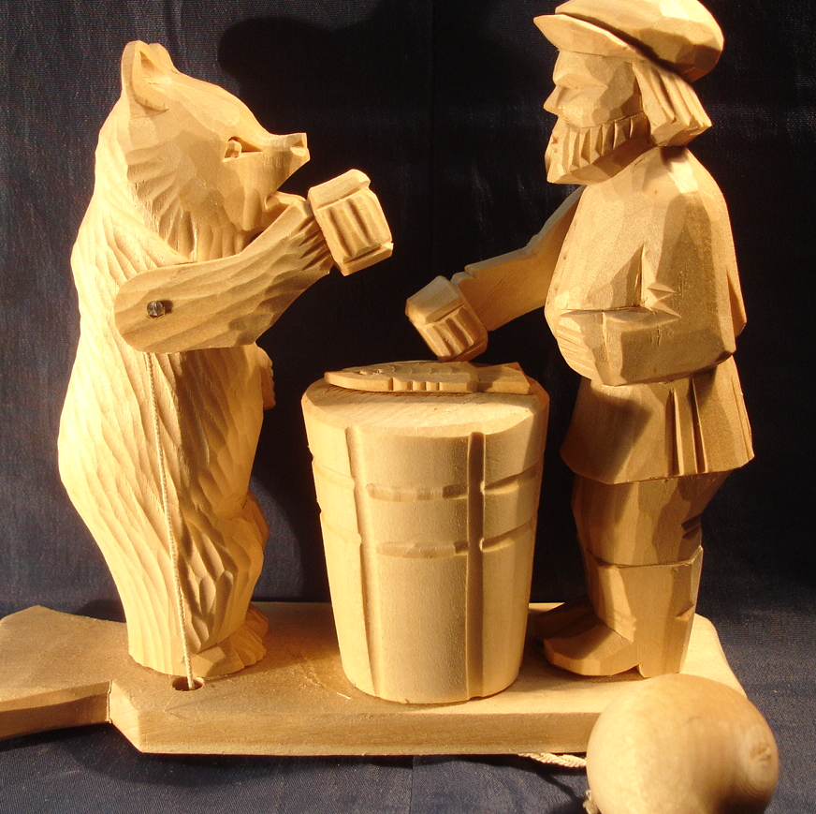
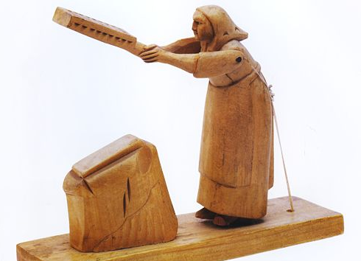
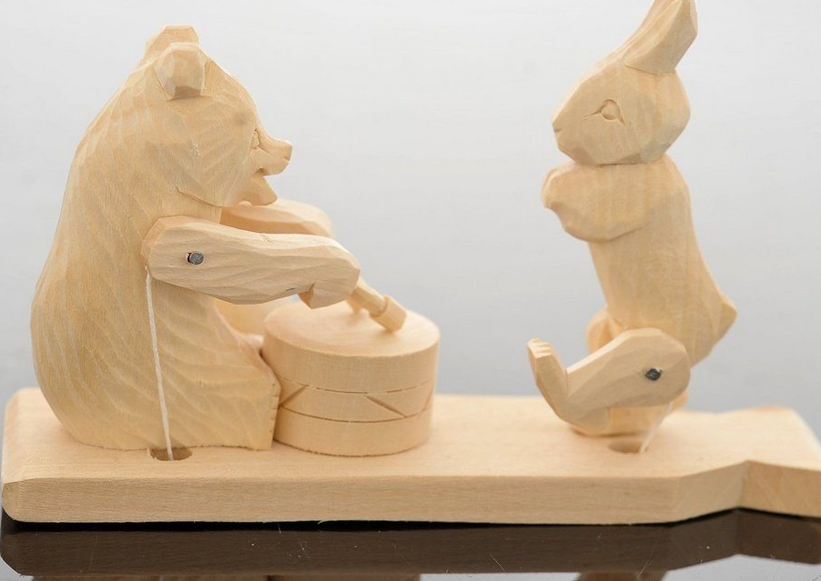

Slide 15
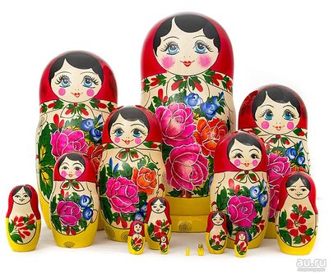
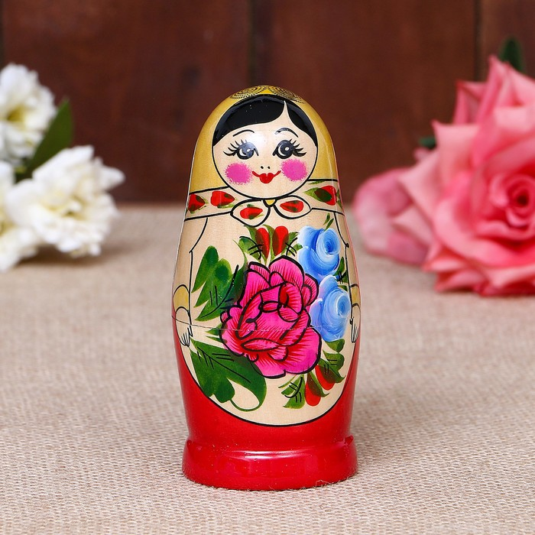
Русская Матрешка(Семёновская)
История ее появления неразрывно связана со старинными стилями художественных росписей Нижегородской земли. Возникновение Семеновской матрешки приходится на 1929 год, когда в городе Семенов Нижегородской области, открылась артель по выпуску деревянных кукол. В нее входило несколько десятков надомников. На базе артели в 1932 году появилась фабрика «Семеновская роспись», которая работает до сих пор.
Мастера Нижегородской области создали матрешку, расписанную по мотивам хохломской, федосеевской и мериновской живописей. Семеновская кукла рисуется яркой, с черными волосами, платочком на голове. Руки обычно не закрашены. Передник покрыт бордовыми и красными розами, белыми ромашками, синими незабудками. В букете обязательно есть темно-зеленые листья. Низ часто окрашивается в желтый. На предприятии выпускают и авторские куклы с более сложной росписью.

Slide 16
Элементы Семёновской росписи:

Slide 17
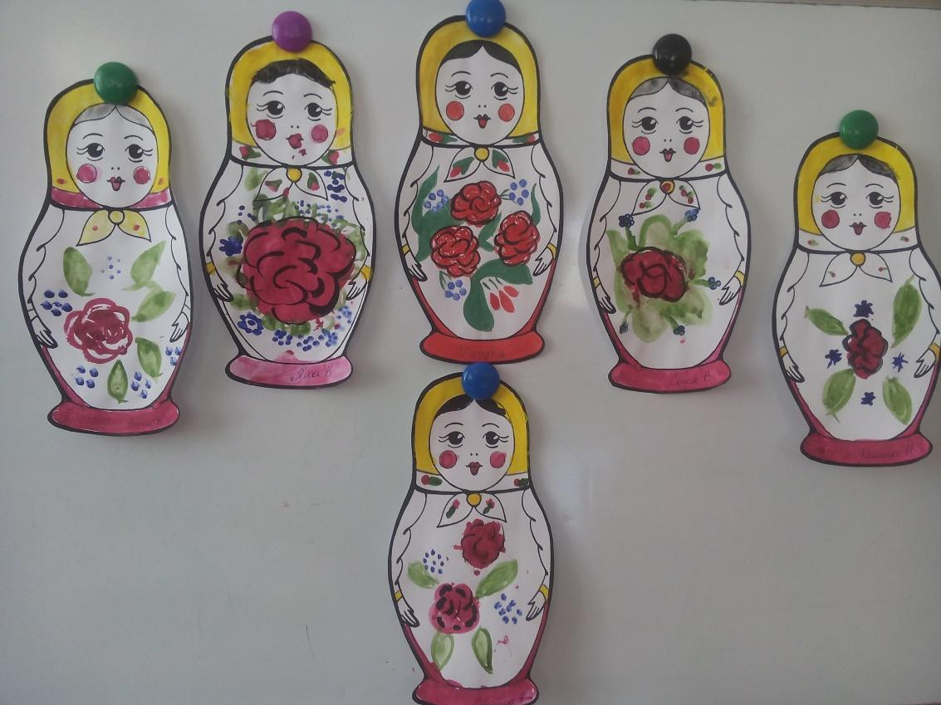
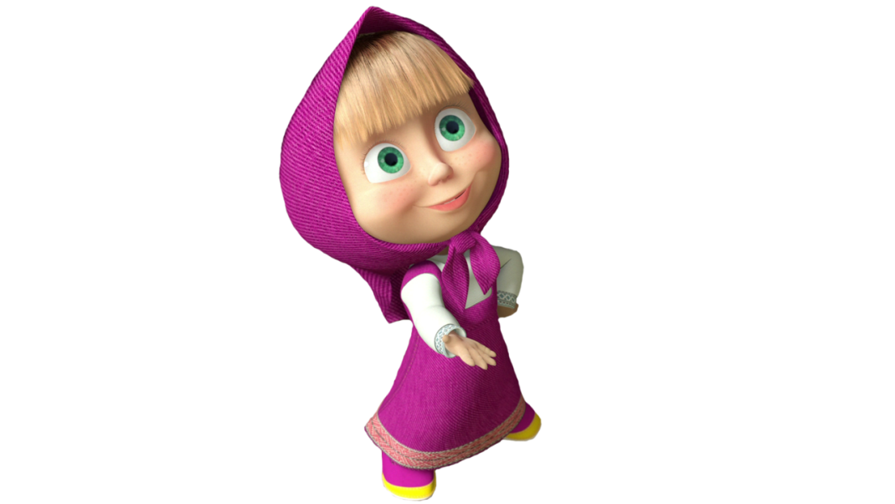

Slide 18
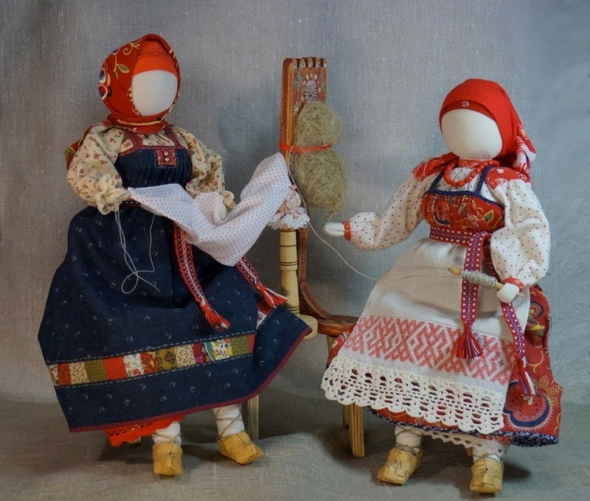
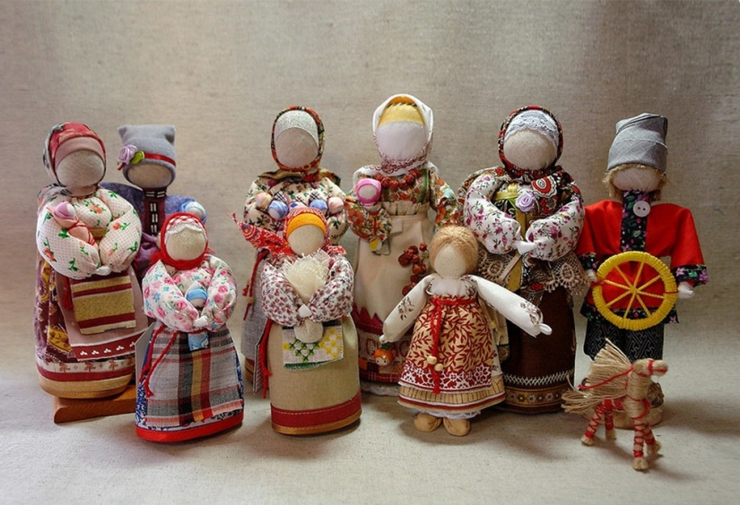
Тряпичная кукла
С давних времен тряпичная кукла была традиционной игрушкой русского народа. Игра в куклы поощрялась взрослыми, т.к. играя в них, ребенок учился вести хозяйство, обретал образ семьи. Кукла была не просто игрушкой, а символом продолжения рода, залогом семейного счастья.
Она сопровождала человека с рождения до смерти и была непременным атрибутом любых праздников. Сейчас известно 90 видов кукол.
Народная тряпичная кукла была не просто игрушкой, она несла в себе определённую функцию: считалось, что такая кукла охраняет детский сон и оберегает ребёнка от злых сил. Часто куклу делали безликой. По старинным поверьям, в кукле без лица (т.е. без души) не может поселиться нечистая. Во -первых, игрушка не была стандартна даже в пределах одной улицы. В каждой семье её делали по-своему. Куклы Ивановых отличались от кукол Петровых. Они несли отпечаток душевной среды этих семей, их понимания мира. Во-вторых, в игрушки, которые создавали для своих детей отцы и матери, бабушки и дедушки, они вкладывали свою любовь и мудрость.

Slide 19
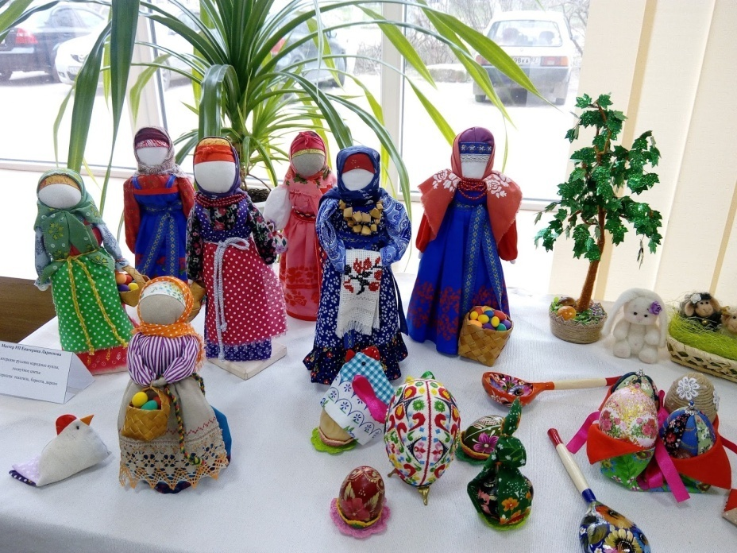
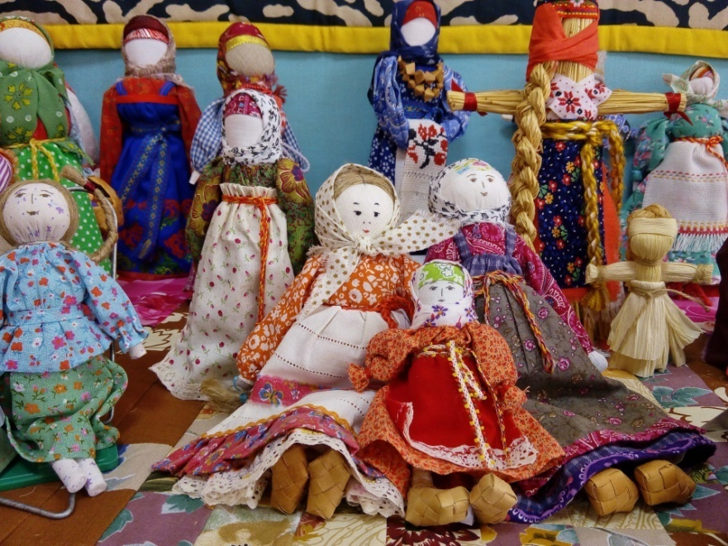
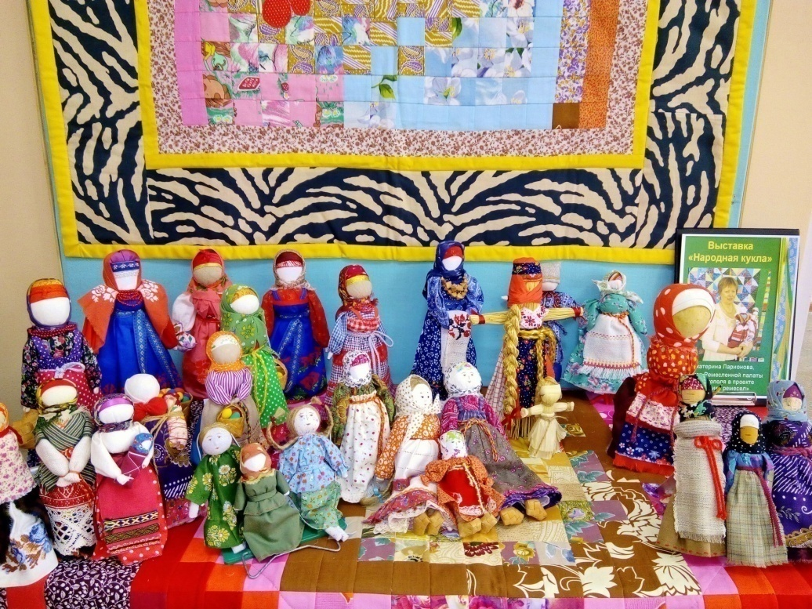

Slide 20
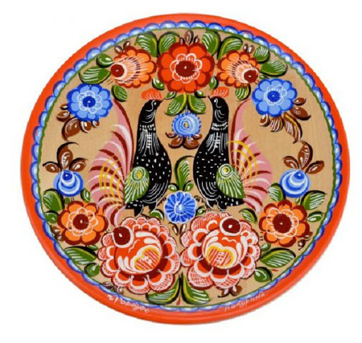
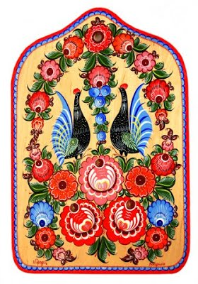
Городецкая роспись
Городецкая роспись по дереву – знаменитый народный промысел Нижегородского края. Он получил развитие во второй половине XIX века в заволжских деревнях близ Городца. Жители окрестных деревень слыли искусными ремесленниками, среди которых были кузнецы, ткачи, красильщики, резчики, плотники и столяры. Леса в Заволжье было много, и он давал много дешёвого материала, из которого делали всё: от детских игрушек до предметов мебели. Особой известностью пользовались городецкие прялки, которые в большом количестве продавались на Нижегородской ярмарке и расходились по всей России. Их с удовольствием покупали благодаря забавным расписным картинкам на донце прялки. После окончания работы такими донцами хозяйки украшали стены вместо картин. Вскоре такой росписью стали украшать не только прялки, но и многие предметы народного быта: стульчики, лукошки, короба, солонки и игрушки.

Slide 21
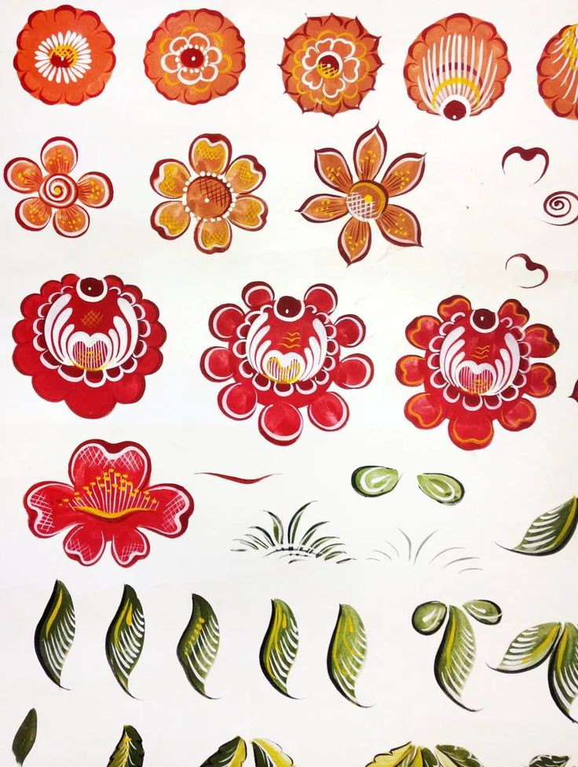
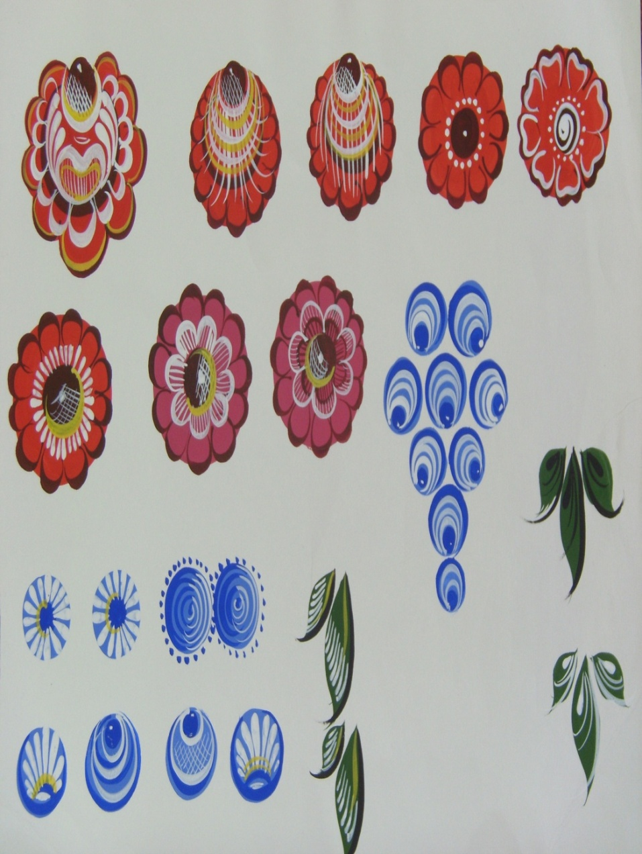
Элементы Городецкой росписи:

Slide 22
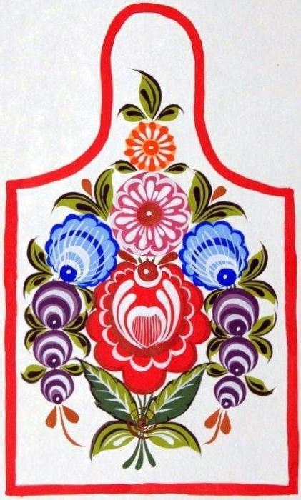
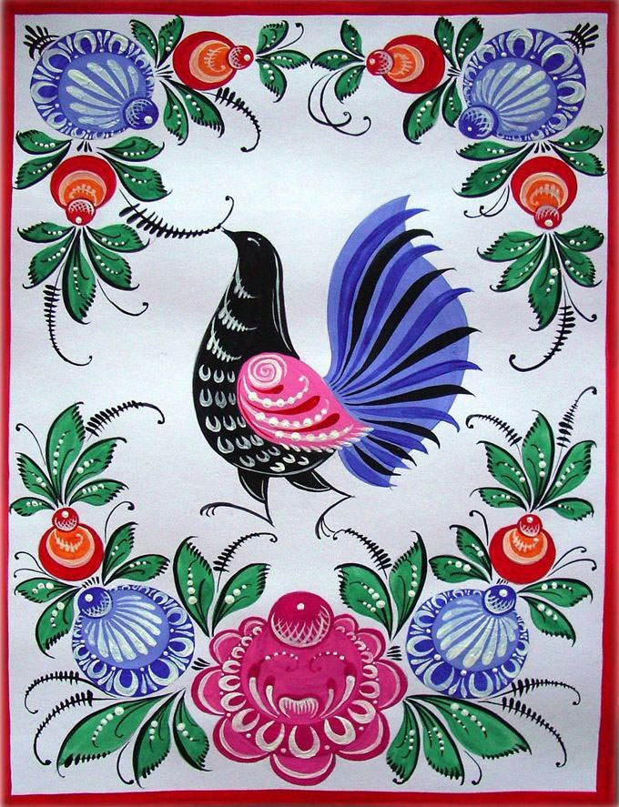
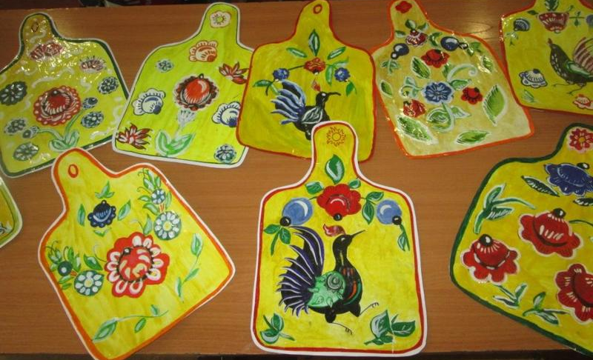
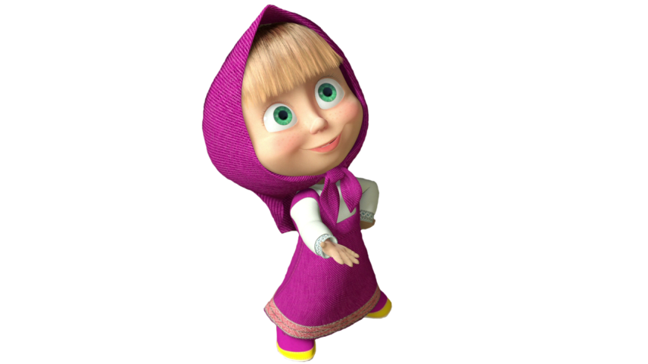

Slide 23
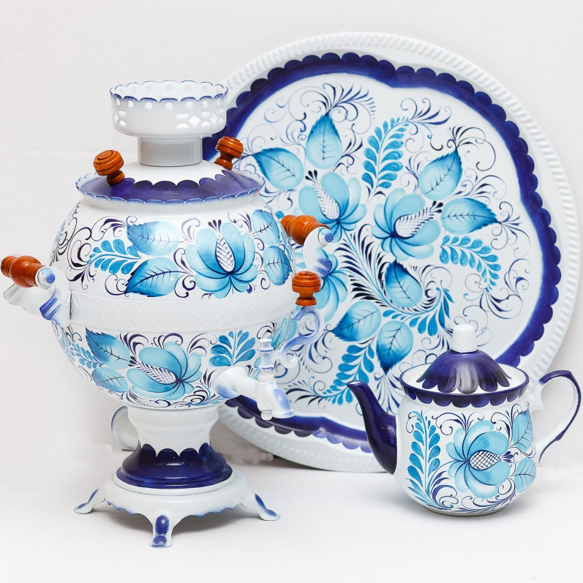
Гжель
История возникновения гжели имеет глубокие корни. Первые письменные свидетельства о гжели были найдены в письменных изданиях за 1339 г. Данные источники являлись духовной грамотой, которая принадлежала Ивану Даниловичу Калите. По данным найденных источников Гжель считалась одной из прибыльных волостей и принадлежала великим московским князьям и царям. Примерно в XVI в. мастера-гжельцы привозили в Москву оставшиеся запасы домашней посуды, а в Яузскую слободу привозили гончарам глину. Иные мастера оставались работать в этих краях. А также любили они посещать и местные ярмарки. Именно на ярмарках они знакомились с живописными изделиями других мастеров России и других стран. Таким образом, и сформировался со временем так называемый гжельский крестьянский слой населения.

Slide 24
Элементы Гжельской росписи:

Slide 26
Жостовская роспись
История Жостовского промысла восходит к началу ХIХ века, когда в ряде подмосковных сел и деревень бывшей Троицкой волости (ныне Мытищинский район Московской области) — Жостово, Осташково, Хлебниково, Троицком — возникли мастерские по изготовлению расписных лакированных изделий из папье-маше. Возникновение жостовского расписного подноса связывается с фамилией братьев Вишняковых. В прейскуранте Вишняковых значилось: «Заведение братьев Вишняковых лакированных металлических подносов, сухарниц, поддонов, из папье-маше шкатулок, портсигаров, чайниц, альбомов и проч... существует с 1825 г.» Основной мотив жостовской росписи — цветочный букет. В самобытном искусстве жостовских мастеров реалистическое ощущение живой формы цветов и плодов сочетается с декоративной обобщенностью, родственной русской народной кистевой росписи на сундуках, берестяных туесах, прялках и т.п. В его основе лежали старые разработки декоративных цветочных композиций с набором садово-полевых цветов («собранный букет», «букет в раскидку», гирлянда, венок.)

Slide 27
Элементы Жостовской росписи:

Slide 29
Мезенская роспись
Мезе́нская ро́спись по де́реву или палащельская роспись — тип росписи домашней утвари (прялок, ковшей, коробов, братин), сложившийся к концу XIX века в низовьях реки Мезень. Самая древняя датированная прялка с мезенской росписью относится к 1815 году, хотя изобразительные мотивы подобной росписи встречаются в рукописных книгах XVIII века, выполненных в мезенском регионе.
Мезенская роспись никого не оставляет равнодушным. Увидев ее впервые, одни удивляются необычным орнаментам и странным персонажам, другие восхищаются непосредственностью и четкостью графического рисунка; в душе третьих звучит музыка — ритмичная, торжественная, светлая; некоторых раздражает непонимание увиденного…

Slide 30
Элементы Мезенской росписи:

Slide 32
Полхов-майданская роспись
Село Полховский Майдан находится на Нижегородчине. В лесной, удаленной от железнодорожного сообщения местности в середине 19 местное население стало производить токарную некрашеную деревянную посуду. Интересное наблюдение сделали эксперты: ремесла, по их мнению, активно развиваются близ монастырей. А Полховский Майдан находится недалеко от знаменитого Дивеева монастыря.
Но история возникновения именно полхово-майданской росписи по-настоящему начинается лишь в 20 столетии. В 20-е годы промысел поджидал кризис. Власть перешла к Советам, мастеров-токарей отправляли на работу в колхозы, давали огромные участки под огороды, устраивали настоящие кордоны и, что еще хуже, не принимали их ремесленную продукцию на реализацию.

Slide 33
Элементы Полхов-Майданской росписи:

Slide 35
Палехская роспись
Палех. Название, прославленное на весь мир мастерством художников, не всегда ассоциировалось с красочными шкатулками. По преданию, в леса на берегу речки Палешки бежали иконописцы из Владимира и Суздаля. На месте выжженного леса осели и построились. До революции писали иконы, а новая власть, к религиозной тематике суровая, заставила взяться за светские мотивы — сказки, предания, былины. Писать миниатюры стали на шкатулках. Предлагаем вспомнить 10 фактов из истории промысла с Натальей Летниковой.
В традициях первых мастеров. «Палех — село-академия народная», — говорил в 1863 году Георгий Филимонов, хранитель христианских и русских древностей в первом в Москве Публичном музее, заведующий архивом Оружейной палаты. В основе палехского стиля — традиции многих иконописных школ. Отличаются палехские иконы особой тонкостью письма, мягкими плавными линиями и сдержанной цветовой гаммой. Одежды и орнамент блестят золотом — символом света. Цвет драгоценного металла в палехской миниатюре — не просто техника письма. В христианской символике именно свет — прообраз божественной благодати.

